Slide 1
第11课 辽夏金元的经济与社会
课程标准：
1、了解这一时期农业和手工业发展取得的成就；
2、了解这一时期商业和城市的发展及经济重心的的南移的史实；
3、了解这一时期社会变化的原因及特点。

Slide 2
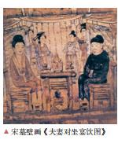
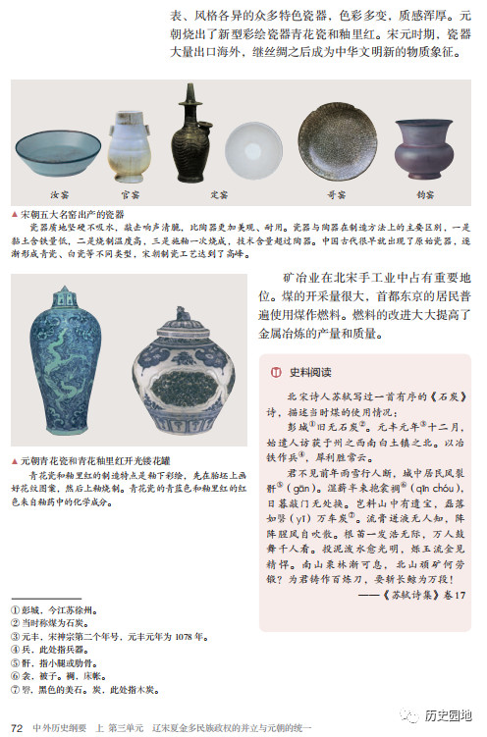
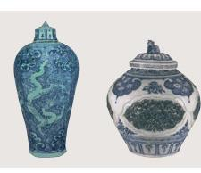
宋代壁画反映了当时主人家富足的生活场景；宋代的瓷器闻名遐迩；元代青花至今都是人们喜爱的藏品，而这些都是这个时代的产物。

Slide 3
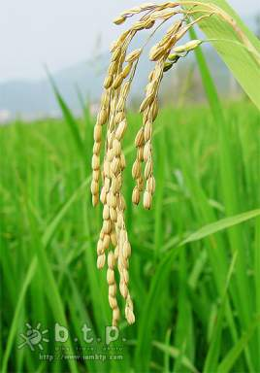

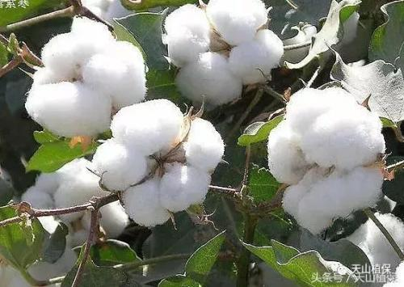
一、农业的发展
1、原因
（1）东汉后期开始，江南经济逐步得到发展；
（2）唐宋时期，南方战乱较少；
（3）北方人口大批南迁，带去了先进生产技术和劳动力；
（4）统治者的重视；
（5）劳动人民的辛勤劳动。

Slide 4

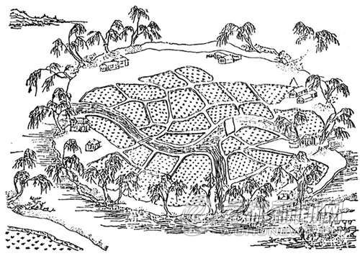
2、表现
（1）粮食作物：
①稻麦复种制在南方普及；
②实现一年两熟部分或一年三熟；
稻麦复种制就是以稻,麦两种粮食作物轮种的复种方式。每年六月份种水稻,十一月份水稻收获后,翻耕播种三麦,越冬至来年五月收获,麦茬翻耕灌溉后再种水稻。
北宋自越南引进占城稻

Slide 5
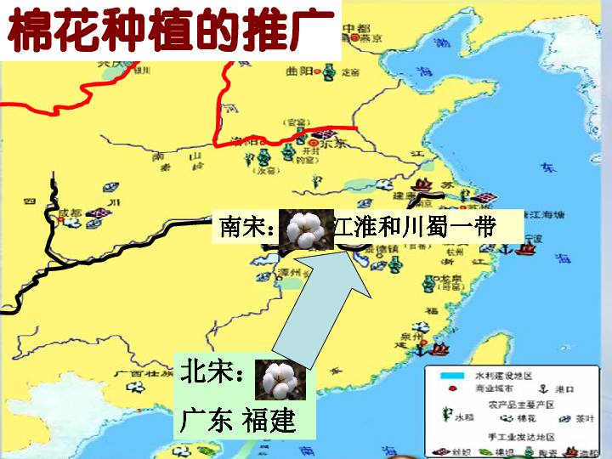
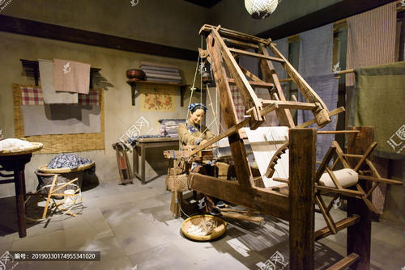
（2）经济作物的种植：
①棉花种植始于宋，元代大力推广，促进棉纺织业发展；
②部分地区出现固定经济作物种植户，一定程度上突破自然经济结构。
元代黄道婆发明脚踏三锭棉纺车

Slide 6
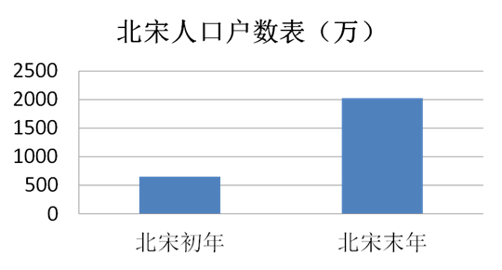
（3）人口数量增加：
宋代人口实际数量超过1个亿。

Slide 7
(4)边疆地区进一步开发：
漠北、东北、西北、云南等地农业都有显著进步。
辽代采取赐贫农耕牛、垦荒免赋等措施，大力发展农业；
西夏河套和河西走廊地区有完善的的灌溉系统，成为主要的粮食生产基地；
金朝将具有先进农业文明的汉人迁至东北各地，充实人口，开垦荒地；
元世祖时，中央设立负责农业和水泥机构大司农司，向全国颁布《农桑辑要》一书指导农业生产。

Slide 8
3、结果
（1）南方农业发展速度加快，逐渐超过北方
（2）自宋代开始，经济的发展进一步向湘西以西拓展，
（3）江西、福建和两广地区也得到很大开发

Slide 9
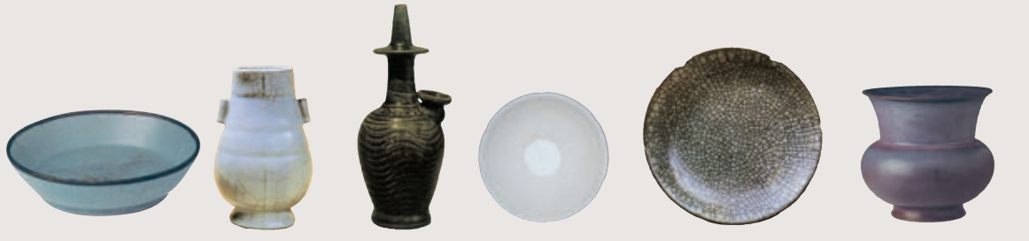
二、手工业的发展
1、制瓷业：
（1）宋代五大名窑（汝哥定钧官）；
（2）元朝青花瓷和釉里红；
（3）瓷器大量出口海外，成为中华文明新象征；
汝窑 官窑 定窑 哥窑 钧窑
洗贯耳瓶 划花萱草葵瓣口碗 葵口盘 玫瑰紫大花盆

Slide 10
宋代五大名窑
定窑：在河北曲阳，以烧造白釉瓷器为主，胎质薄而坚硬，瓷釉洁白莹润。装饰方法有划花、刻花、印花和捏塑等。
汝窑：在河南宝丰，以烧制青釉瓷器著称。釉面有细小的纹片，称为“蟹爪纹”。
哥窑：相传在浙江龙泉，开片较大，为冰裂纹或形成一种无规则的蜘蛛网线，叫百圾碎。
官窑：在河南开封，以烧制青釉瓷器著称于世 ，釉面多有开片。
钧窑：在河南禹州，产品有的青中带红，华而不俗，称为钧红；

Slide 11
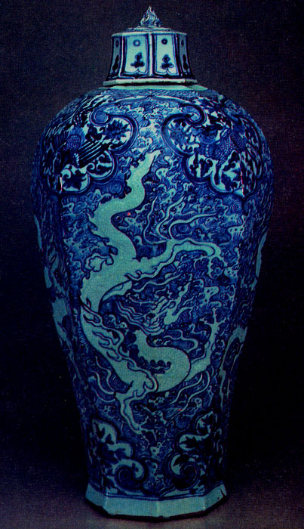
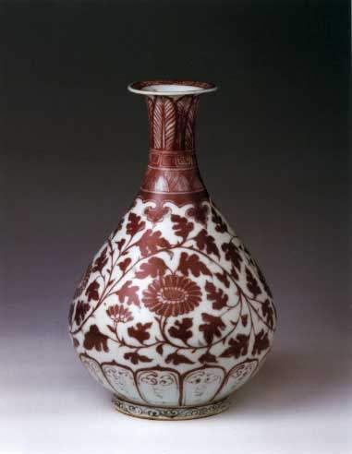
成熟的青花瓷出现在元代的景德镇。根据时间大致分为延祐期、至正期和元末期三个阶段，其中又以“至正型”为最佳。明永乐、宣德时期是青花瓷器发展的一个高峰，以制作精美著称。元青花瓷开辟了由素瓷向彩瓷过渡的新时代。
青花瓷和釉里红

Slide 12
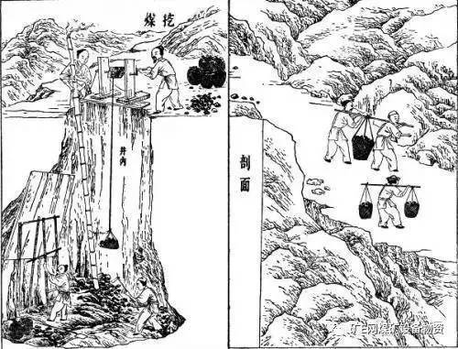
2、矿冶业：
①煤炭开采量大；
②都城居民普遍用煤作燃料；
③金属冶炼的产量和质量大大提高。
“昔汴都数百万家，尽仰石炭，无一家燃薪者。”
—— 南宋庄绰
“官卖石炭增二十余场，而天下市易务，炭皆官自卖”
——《宋史食货志》
1959 年，考古工作者在河南鹤壁（宋代相州）发掘了北宋时期的一个大型采煤遗址，发现这个煤矿井深46 米，有10个回采工作面，井下有完整的巷道和排水系统。这也是人类历史上最早的大型采煤遗址，可见宋朝人的挖煤技术已达到相当高的水平。

Slide 13
3、印刷业：
（1）提高印制效率，推动文化普及和造纸业发展；
（2）传到欧洲后，为欧洲社会转型以及文艺复兴、宗教改革运动的出现准备了条件。
（北宋）中央政府刻印图书，除国子监承刻之外，其它政府部门和地方官署都刻书、印书，全面开展了政府刻书事业……刻书内容范围更加扩大，不仅刻印儒家经典著作，又遍刻正史、医书、诸子、算书、字书、类书和名家诗文……
——钱存训《印刷术在中国传统文化中的作用》

Slide 14
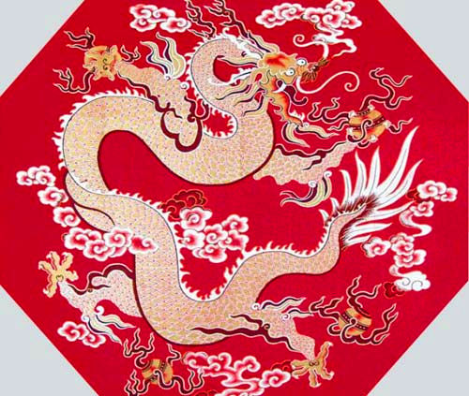
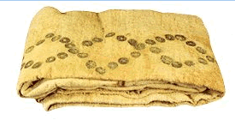
4、纺织业：
（1）丝织业：北宋时南方胜过北方，四川、江浙比较发达；
（2）棉纺织业：宋末元初兴起，出现先进的棉纺织工具，品种较多
“号为冠天下”的蜀地丝织品
南宋棉毯

Slide 15
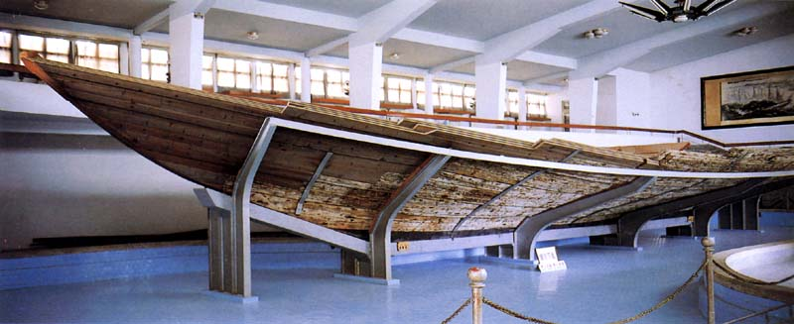
5、造船业：
（1）广州、泉州、明州水平很高，居于世界领先地位；
（2）北宋东京郊外，建有世界上最早的船坞；
（3）南宋海船规模宏大，设计科学，配备先进指南针。
福建泉州出土的宋代海船

Slide 16
三、商业和城市的发展
1、原因
（1）自唐朝晚期开始，南方的农业、手工业生产取得重大发展，为商业的繁荣奠定了基础；
（2）自北宋开始，南方战乱少，相对安定，为商业的发展提供有利的社会环境；
（3）南宋政府重视商业，特别是对外贸易的发展，财政收入增加，促进了商业的繁荣。
“市舶之利最厚，若措置合宜，则得动以百万计。”

Slide 17
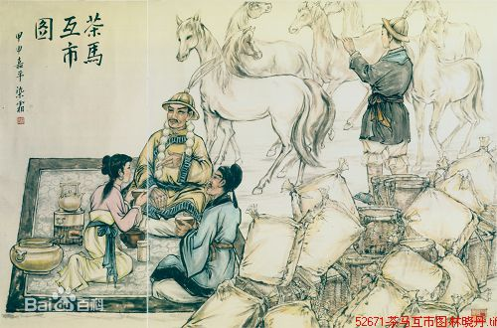
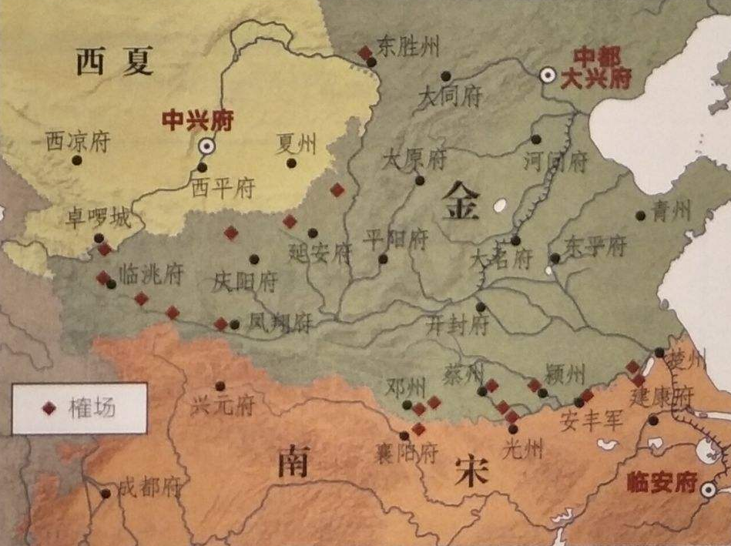
2.表现：
（1）市场规模扩大：
①基层市场蓬勃涌现，大众服务商业成主流；
②各民族政权间，官方榷场贸易和民间贸易繁荣。
宋代互市图（与少数民族的边境贸易）
南宋、金、西夏榷场分布图

Slide 18
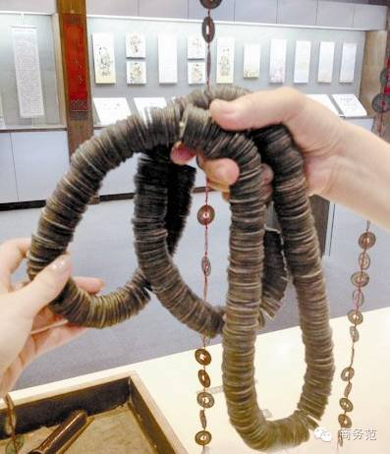
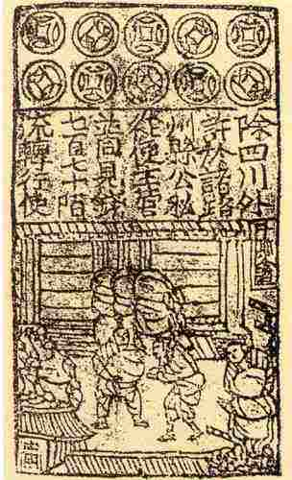
（2） 货币需求量剧增：
原因：
①商贸的繁荣
②金属货币携带不便
表现：
①钱币铸造量扩大；
②北宋开始出现纸币（交子）；
③元朝将纸币作为主币发行。
“川界用铁钱，小钱每十贯重六十五斤⋯⋯街市买卖，至三五贯文，即难以携持。”
——李攸《宋朝事实》
元代纸币

Slide 19
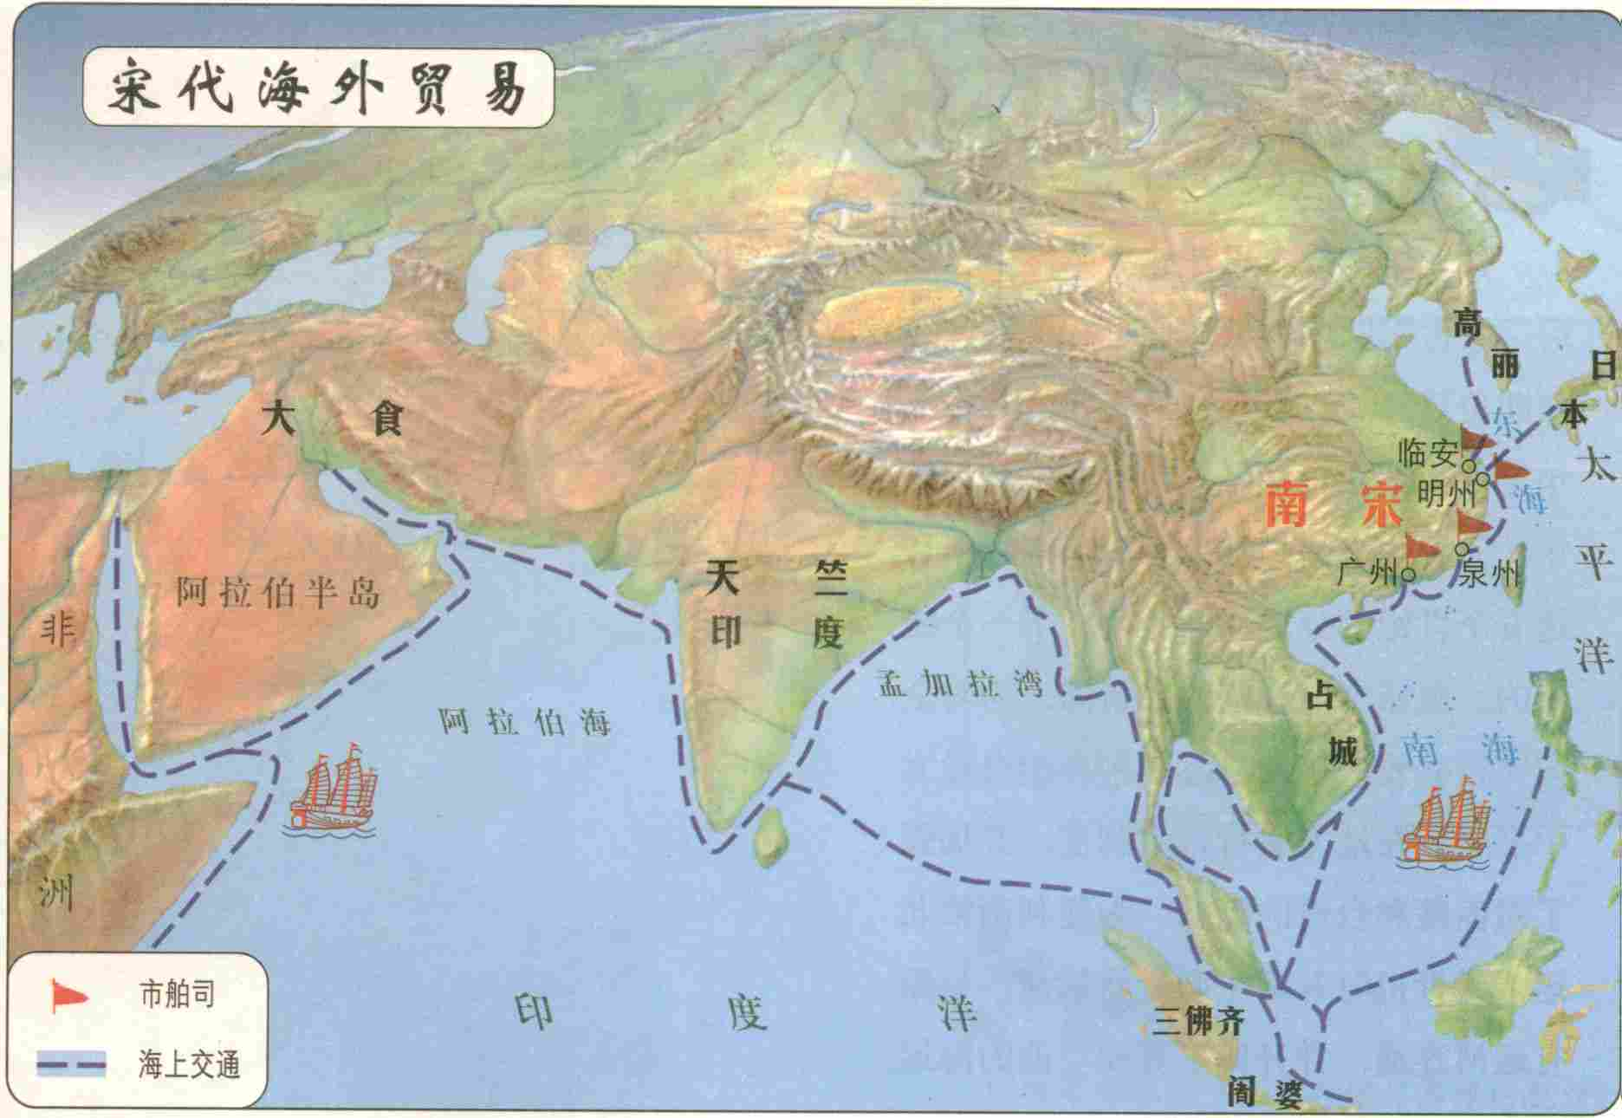
（3）海外贸易繁荣：
①外贸税成宋元的重要财源；
②出口至亚非等国家地区丝织品、瓷器、茶叶等物品，进口香料、珠宝；
③主要港口广州、泉州、明州。

Slide 20
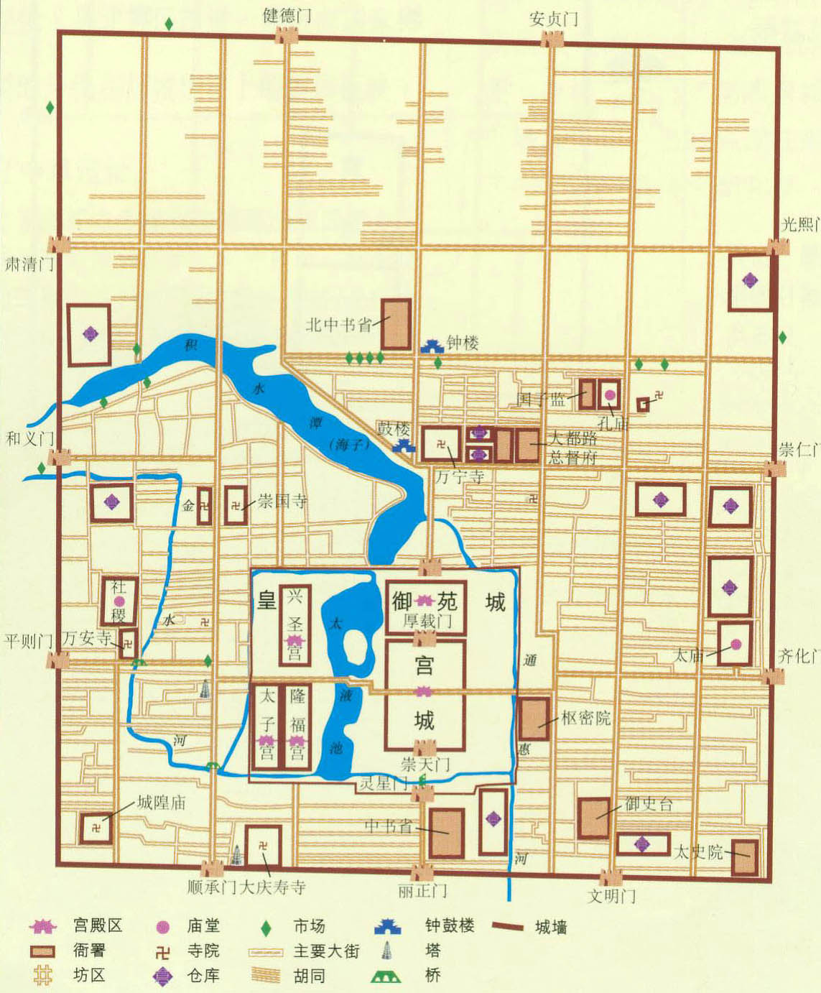
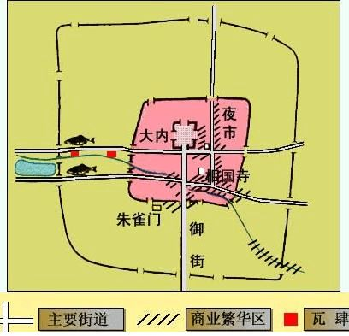
（4）大城市空前繁荣：
①北宋东京，南宋临安人口超百万；
②元大都成为北方的经济中心和商品集散地。
元大都城复原平面图
北宋东京城

Slide 21
经济重心南移的原因（回顾知识）
政治：
①北方战乱，南方社会环境相对稳定；
②政府的重视支持；
经济：
中原人口的南迁，为南方带来大量劳动力，和先进的生产工具、技术；
其他：
①南方自然条件优越；
②南北方劳动人民的辛勤劳动。

Slide 22
四、古代中国经济重心的南移过程
朝代 | 表现 | 特征 | 规律
魏晋南北朝 | ①初步形成稻麦兼种、水陆互补的作物体系； ②耕地面积和产量大幅度提高； ③农业、手工业和商业发展； ④出现了人口百万的大城市 | 江南得到初步开发 | ①由北向南从黄河流域转移到长江流域和江南一带； ②由内地向沿海逐渐转移； ③带动了文化的南移
中唐以后 | 南方经济逐渐超过北方 | 南北经济总量基本持平
北宋 | ①经济上依赖南方； ②户口分布南多北少 | 南方开始超过北方
南宋 | 经济上南方超过北方正式成为经济重心 | 经济重心南移完成
元朝 | ①人口和税收集中在江南； ②重开大运河，改变路线，缩短航程； ③开辟长途海运航线 | 南北经济差距继续扩大

Slide 23
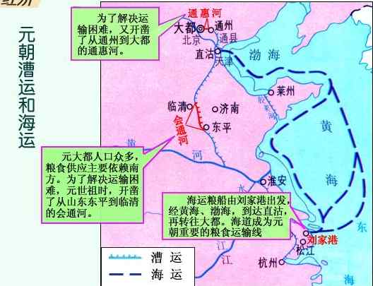
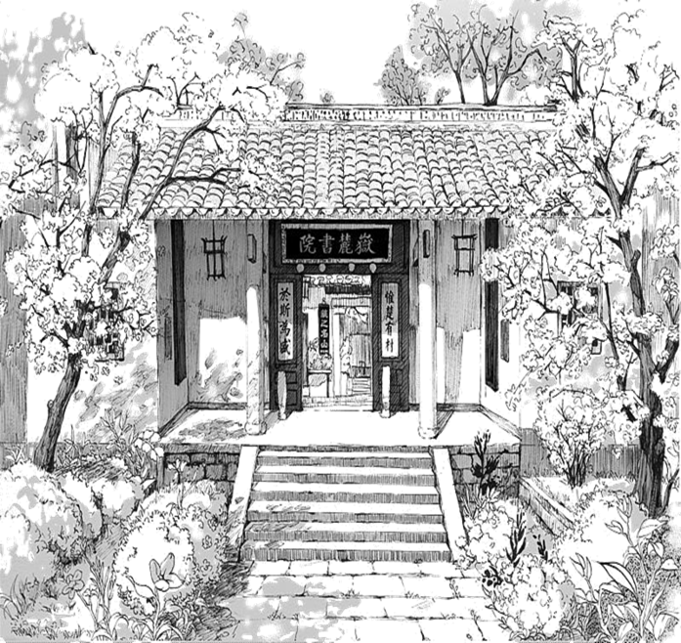
经济重心南移的影响
1、带动南北交通运输业发展（漕运、海运）；
2、文化重心南移，北宋科举考试被迫采取南北分卷，分别录取；
3、促使北方人民进一步南迁，南方人口逐渐增加；
4、导致了人才教育的相应变化，江浙逐渐成为人才集中的区域；
5、促进了各民族地融合，促进了民族的多样性和统一性的发展。

Slide 24

《临安梦华》
三分之一领土，150年偏安，立足农耕，劝进商业，使南宋一朝渐成富强。都城临安，皇城九里、人口百万、生活奢华。尤其在农业、手工业、教育、科技、对外贸易、城市建设等方面取得了长足的发展。因为宋室南渡，南方正式成为中国古代经济、文化、军事的重心，其中许多延祚至今。南宋之后，南方对于北方的历史性超越，成为定局。

Slide 25
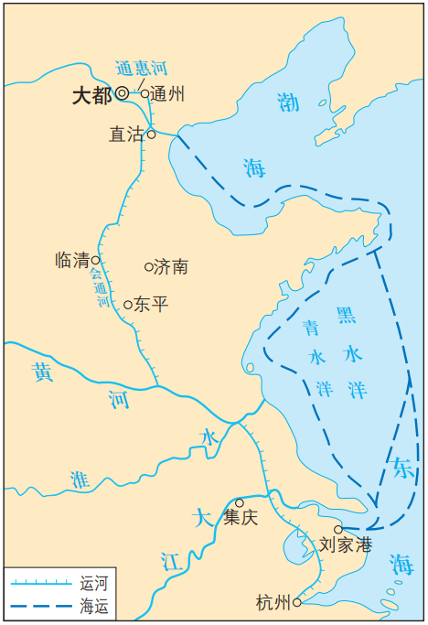
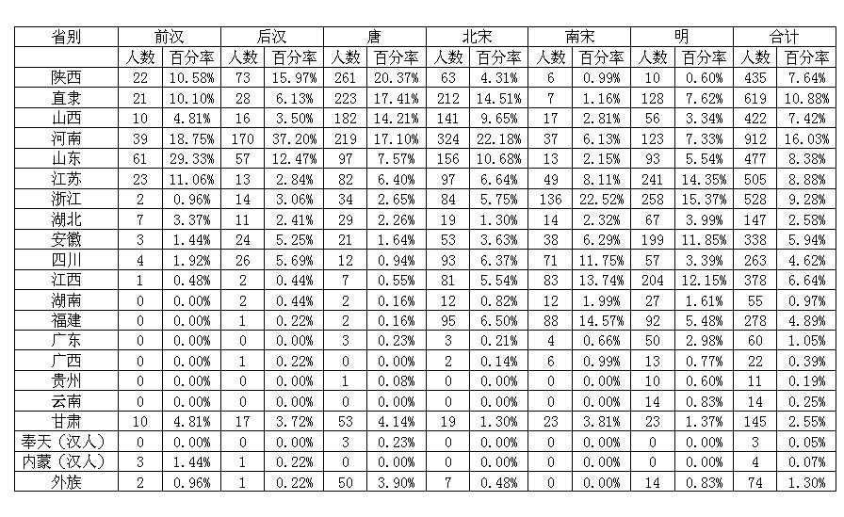
官方二十四史收录的各省名人统计表
北宋后期，科举考试采取南北分卷的制度，特许北方五路分别考试，单独录取，以维持南北地区间取士人数之大体均衡。
明宣德年间，科举考试正式实行南北分卷录取制度：应天及苏、松诸府，浙江、江西、福建、湖广、广东归入南卷；顺天、山东、山西、河南、陕西归入北卷；一些文化较落后、士子登第困难的地区归入中卷。每录取百人，南卷取55人，北卷取35人，中卷取10人。
◎元朝运河、海运路线图

Slide 26
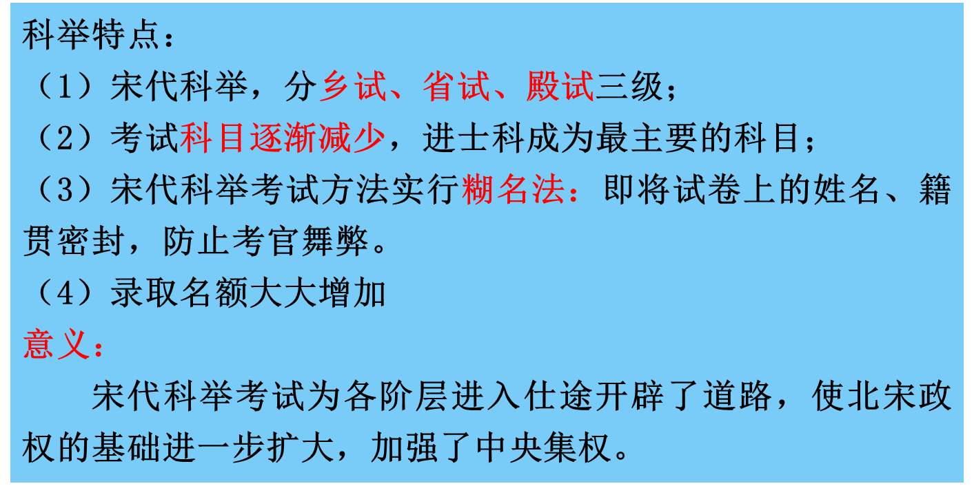
四、社会的变化
原因：
1、社会经济的发展，尤其是商品经济的发展；
2、世家大族的衰弱；
3、科举制的进一步发展

Slide 27
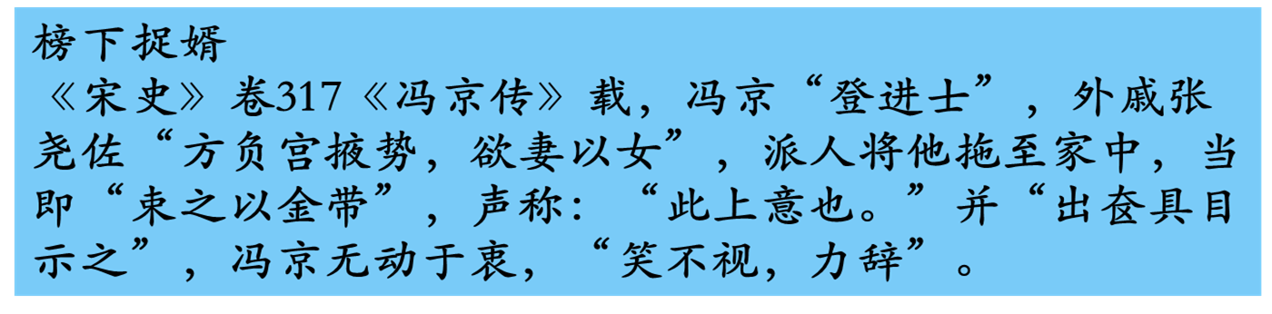
表现
1、门第观念淡化：
(1)门第观念仍然普遍；
(2) 婚姻择偶以当下政治、经济地位为重；
(3)大批平民出身的士人通过科举考试进入政坛；

Slide 28
2. 社会成员身份趋于平等
（1）贱民阶层数量减少；
（2）世袭奴婢减少，雇佣关系发展；
（3）无地农民的人身束缚减少。

Slide 29
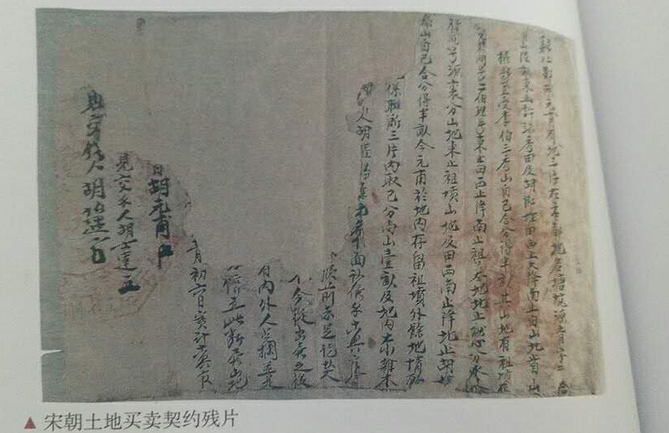
3.国家对社会的控制相对松弛
（1）对土地买卖、典当不加干预；
（2）百姓迁移住所，更换职业更自由，日常生活标准更松弛；

Slide 30
思考：
根据所学知识及屏幕材料分析辽宋夏金元时期经济发展原因？
（从统一的市场、交通、生产进步、政府政策、经济、政治等方面思考）
1、政治：国家统一，社会稳定；
2、政策：开明开放的政策，鼓励发展生产，政府逐渐放松对商品交易的限制；
3、中外交往、民族融合加强；
4、交通便利（大运河、丝绸之路）；
5、经济：纸币的出现和应用促进了商业的繁荣；
6、人民的辛勤劳动

Slide 31
本课线索
1个基础：宋代农业的发展；
6个繁荣：手工业，商业经济，边境贸易，对外贸易，城市，货币；
1个转移：经济中心的南移；
3个变化：社会阶层流动加快，人身自由增加，国家对社会控制放松；
思维导图

Slide 32
辽宋夏金元的经济与社会
农业：原因、表现、结果
手工业：制瓷、矿冶、印刷
、纺织、造船
商业：原因、表现、经济重
心南移（原因、过程、影响）
社会：原因、表现

